Slide 1

Turpmākās rīcības
KPR DI plāna īstenošanai
Inga Kalniņa,
Projekta vadītāja
01-02.11.2017

Slide 2
Projekts
«Kurzeme visiem» aktualitātes

Slide 3
Projekta «Kurzeme visiem» mērķis
palielināt Kurzemes reģionā ģimeniskai videi pietuvinātu un sabiedrībā balstītu sociālo pakalpojumu pieejamību dzīvesvietā personām ar invaliditāti un bērniem

Slide 4
Projekta «Kurzeme visiem» mērķa grupas
Pilngadīgas personas ar GRT* (I un II inv.gr.), kuras
saņem pakalpojumus VSAC
vai potenciāli var nonākt VSAC
*GRT- garīga rakstura traucējumi =
psihiskas saslimšanas un garīgas attīstības traucējumi
Bērni BSAC līdz 18 gadiem (bērni-bāreņi un bez vecāku gādības palikuši bērni)
Bērni ar funkcionāliem traucējumiem (FT), kuriem ir noteikta invaliditāte, ģimenēs un viņu ģimenes vai audžuģimenes
Potenciālie aizbildņi, adoptētāji, audžuģimenes

Slide 5
Projekta «Kurzeme visiem» darbības
    Individuālo vajadzību izvērtēšana un atbalsta plānu izstrāde Kurzemes reģionā
    Kurzemes reģiona DI plāna izstrāde
    Kurzemes reģiona VSAC un BSAC reorganizācijas plānu izstrāde
    Kurzemes reģiona VSAC personu ar GRT Sagatavošana pārejai uz dzīvi sabiedrībā
    Sabiedrībā balstītu pakalpojumu īstenošana Kurzemes reģiona personām ar GRT
    Sabiedrībā balstītu pakalpojumu īstenošana Kurzemes reģiona bērniem ar FT
    Kurzemes reģiona speciālistu apmācības
    Informatīvi un izglītojoši pasākumi Kurzemes reģionā
    Projekta publicitātes pasākumi
    Projekta vadība

Slide 6
Turpmākās rīcības
KPR DI plāna īstenošanai

Slide 7

Turpmākās rīcības KPR DI plāna īstenošanai
    KPR DI plāna 2.redakcijas precizēšana
    KPR DI plāna saskaņošana Kurzemes pašvaldībās (pašvaldību lēmumi, saskaņošana ar attīstības dokumentiem visos līmeņos, atbildīgo nozīmēšana, ...)
    KPR DI plāna apstiprināšana Sociālo pakalpojumu attīstības padomē
    pašlaik plānots līdz 31.12.2017.
    4. KPR DI plāna īstenošana
    PĒC apstiprināšanas - no 2018.gada ....
    SBSP izveide
    DAC, GrDz,
    RehC, ĢVPP, JM,
    ....... At.br.

Slide 8
Turpmākās rīcības KPR DI plāna īstenošanai
    Pašvaldības, kuru infrastruktūras izmaiņas iekļautas apstiprinātājā KPR DI plānā, gatavo tehniskos dokumentus katram objektam
    CFLA izsūta vēstuli konkrētām pašvaldībām, kuru infrastruktūras izmaiņas iekļautas KPR DI plānā
    Konkrētās pašvaldības sagatavo projektu iesniegumu (DI ERAF) un iesniedz CFLA/...
    CFLA vērtē un apstiprina projektus, slēdz līgumus ar pašvaldībām
    Pašvaldības īsteno projektus:
    nozīmē atbildīgos
    iepērk būvniecības darbus
    Izveido/rekonstruē infrastruktūru
    iepērk un uzstāda aprīkojumu
    pieņem objektus ekspluatācijā
    kārto dokumentus sociālo pakalpojumu sniegšanai
    6. Kurzemes reģiona VSAC personu ar GRT sagatavošana pārejai uz dzīvi sabiedrībā
    ~ 6 mēneši pirms VSAC personu pārejas uz jaunajiem SBSP

Slide 9
Sabiedrībā balstītu pakalpojumu nodrošināšana jaunajā infrastruktūrā bērniem ar FT un personām ar GRT
BSAC bĒRNIEM

Slide 10
Lielais nezināmais
Plānotie grozījumi
MK 313
un
MK 871

Slide 11
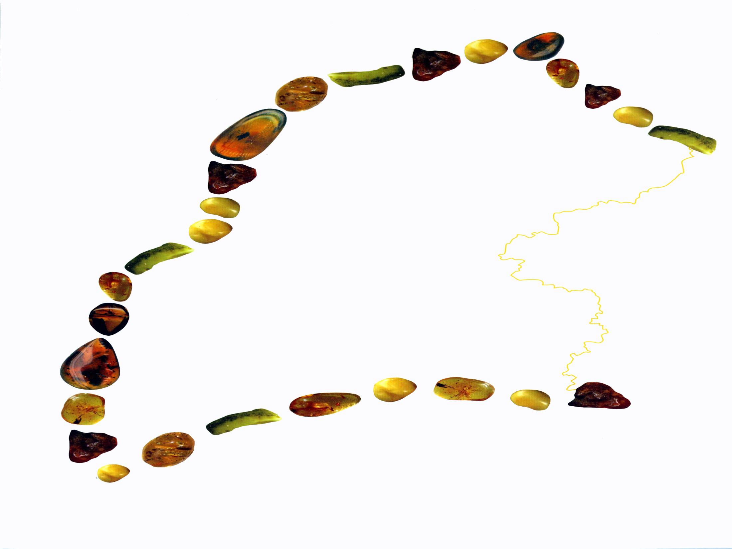
jautājumi
atbildes
diskusijas

Slide 12

Paldies!
Kurzemes plānošanas reģions
Eksporta iela 12-212, Rīga LV-1045
www.kurzemesregions.lv
e-pasts: info@kurzemesregions.lv
Tel.: +371 67331492
Inga Kalnina, projekta «Kurzeme visiem» vadītāja,
e-pasts: inga.kalnina@kurzemesregions.lv, tel.: +371 27008743, 67331634
Sandra Miķelsone – Slava, projekta «Kurzeme visiem» vadītājas asistente,
e-pasts: sandra.mikelsone@kurzemesregions.lv, tel.: +371 20027280
Evita Taupmane, projekta «Kurzeme visiem» finanšu vadītāja,
e-pasts: evita.taupmane@kurzemesregions.lv, tel.: +371 26588777
Inese Siliņa, projekta «Kurzeme visiem» sabiedrisko attiecību speciāliste,
e-pasts: inese.silina@kurzemesregions.lv, tel.: +371 29811722
Anete Jansone, projekta tehniskā asistente
e-pasts: anete.jansone@kurzemesregions.lv, tel.: +371 26355733

Slide 13
DI īstenošana Latvijā
SADARBĪBAI
DI projektu vadītāji
Kurzemes plānošanas reģions: www.kurzemesregions.lv
Inga Kalniņa, inga.kalnina@kurzemesregions.lv , +371 27008743
Latgales plānošanas reģions: www.latgale.lv
Ināra Krūtkrāmele, inara.krutkramele@latgale.lv , +371 29484432
Rīgas plānošanas reģions: www.rpr.gov.lv
Annele Tetere, annele.tetere@rpr.gov.lv , +371 29716889.
Vidzemes plānošanas reģions: www.vidzeme.lv
Ineta Puriņa, ineta.purina@vidzeme.lv , +371 26382820
Zemgales plānošanas reģions: www.zemgale.lv
Dace Strautkalne, dace.strautkalne@zpr.gov.lv , +371 29145679

